Slide 1
Industra Jakub Horniaček Jakub Glöckl Petra Ben Touzia Igor Netušil Zdeněk Gric

Slide 2
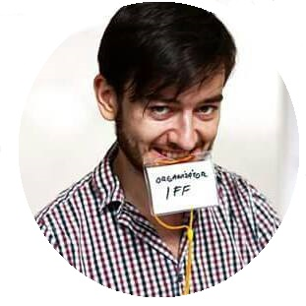
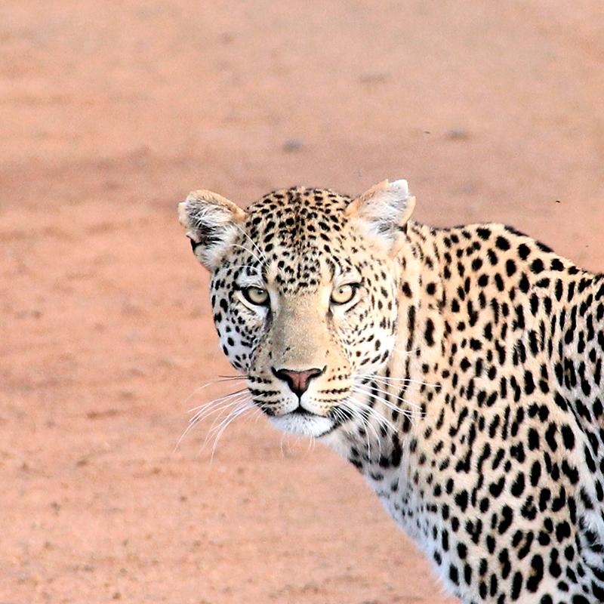
Vaizard / Industra
Jakub Glöckl
Člen správní tady Vaizard, o.p.s.
jakub.glockl@vaizard.org

Slide 3
Zakladatelé
Pavel Stratil, Jakub Konvica

Slide 4
Vaizard
Vaizard
je nestátní nezisková organizace zřízená za účelem poskytování příležitostí těm, kteří chtějí změnit svět k lepšímu.
2010
Industra
Nezávislý neziskový kreativní hub koncentrující následováníhodné / inspirativní projekty z ČR i zahraničí do průmyslového srdce města Brna. Komunikační prostor ve kterém se setkává umění, design, věda, vzdělávání, inovace a občanská společnost.
2012

Slide 5
Místo, kam lidé nevchází jen proto, že jdou okolo, ale proto, že je cílem jejich cesty. Místo, ve kterém se mohou lidé setkávat, učit, pracovat, odpočívat i objevovat. Prostor, jehož atmosféra propojuje, inspiruje a dodává odvahu začínat nové příběhy.

Slide 6
Programy
Art
Stage
Lab / Cut & Sew
Coffe
Hala

Slide 7
Vývoj systému řízení
Diskuzní kroužky
Minicon
Pidicon
Porady vedení

Slide 8
Fundraising
Petra Ben Touzia
Foundraiser INDUSTRA
fundraising@vaizard.org

Slide 9
Fundraising
Jak ho vidím já?

Slide 10
Poslání fundraisera
Probudit zájem
PR organizace
Vzbudit aktivitu
Získání materiálních darů
Získání finančních prostředků
Získání mediální podpory
Získání důvěry
Posilování vzájemných vztahů

Slide 11
100% úspěšnost?
Emoce – empatie, pozornost, pohotovost, hra s emocemi
Komunikace - pocit bezpečí, jistoty
Důvěryhodnost – sebevědomí, upřímnost, doporučení
Kreativita - projekt na míru metodou WIN-WIN-WIN
Aktivita – ochota, vstřícnost, přímočarost
Transparentnost – upřímnost, komunikace, přehlednost

Slide 12
Proces fundraisingu
Příprava – studium projektu, analýza
Tvorba projektu - empatie, kreativita, strategie
Podání návrhu – zaujetí, nadšení pro společnou věc
Realizace – spolehlivost, komunikace
Partnerský servis - zodpovědnost, komunikace

Slide 13
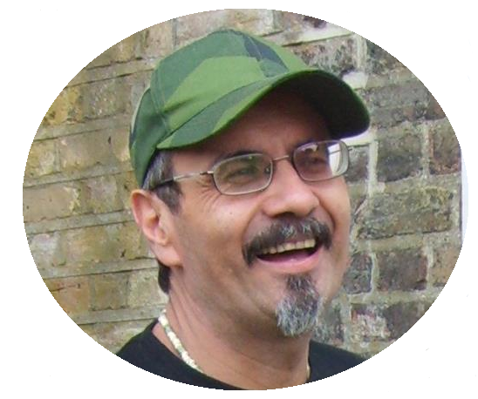
Projektové řízení
Igor Netušil
Specialista na řídící procesy
igornetusil@seznam.cz

Slide 14
Hledáme zdrojový kód programu, ve kterém je napsána námi prožívaná realita

Slide 15
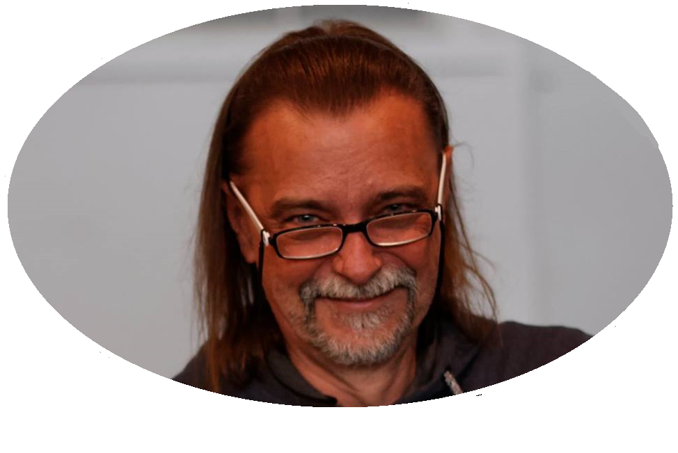
Event management
Zdeněk Gric
Vedoucí event manager INDUSTRA
events@vaizard.org

Slide 16
Projektová komise
Ano či ne?

Slide 17
Posouzení projektu - eventu
hodnotící kritéria

Slide 18
Event management
práce event_managera

Slide 19
Event management v neziskovém sektoru
specifika neziskovek

Slide 20
Jak se zapojit?
Stáže
V rámci výuky, pomoc při realizaci bakalářské / diplomové práce
Dobrovolnictví
Dlouhodobé i jednorázová výpomoc
Externí spolupráce
Konzultant, dárce, sponzor

Slide 21
Programy
Art
Stage
Lab / Cut & Sew
Coffe
Hala
Infra – fundraising, event management, projektové řízení, marketing, …

Slide 22
Děkujeme!
otázky ?
Můžete nás najít
industrabrno.cz
Industra – Masná 9

